Slide 2
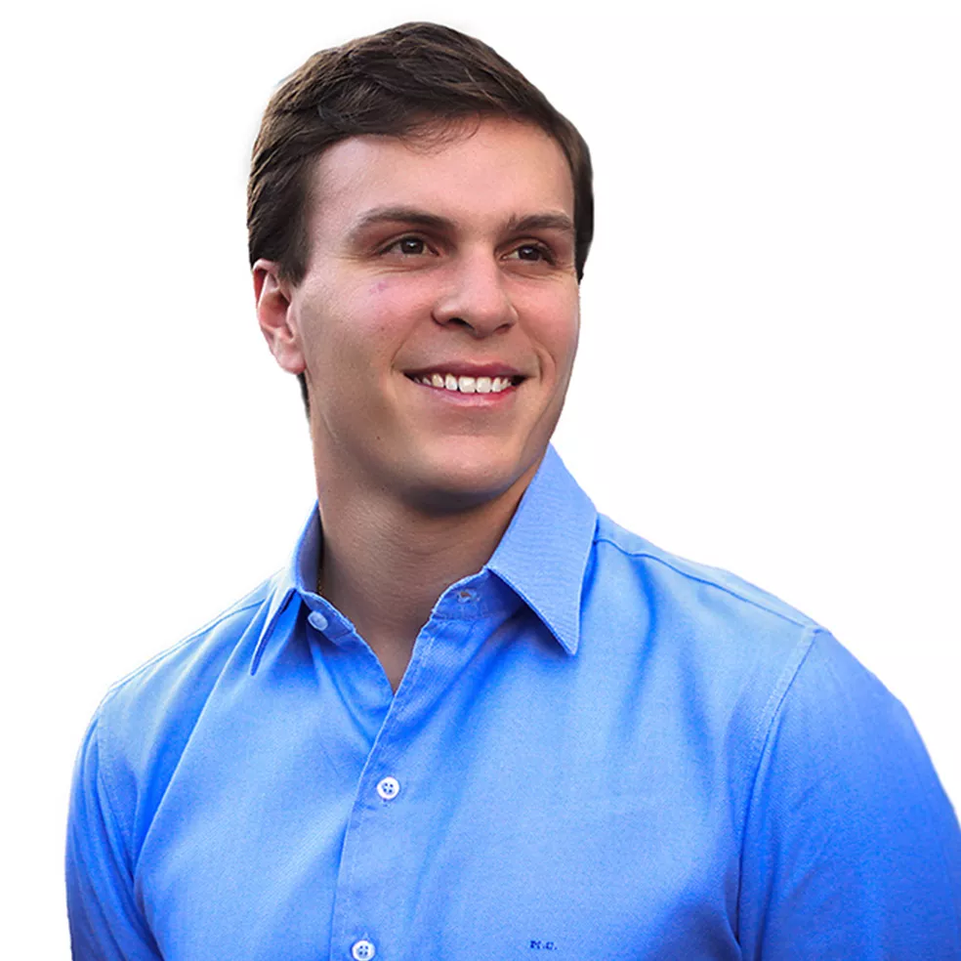
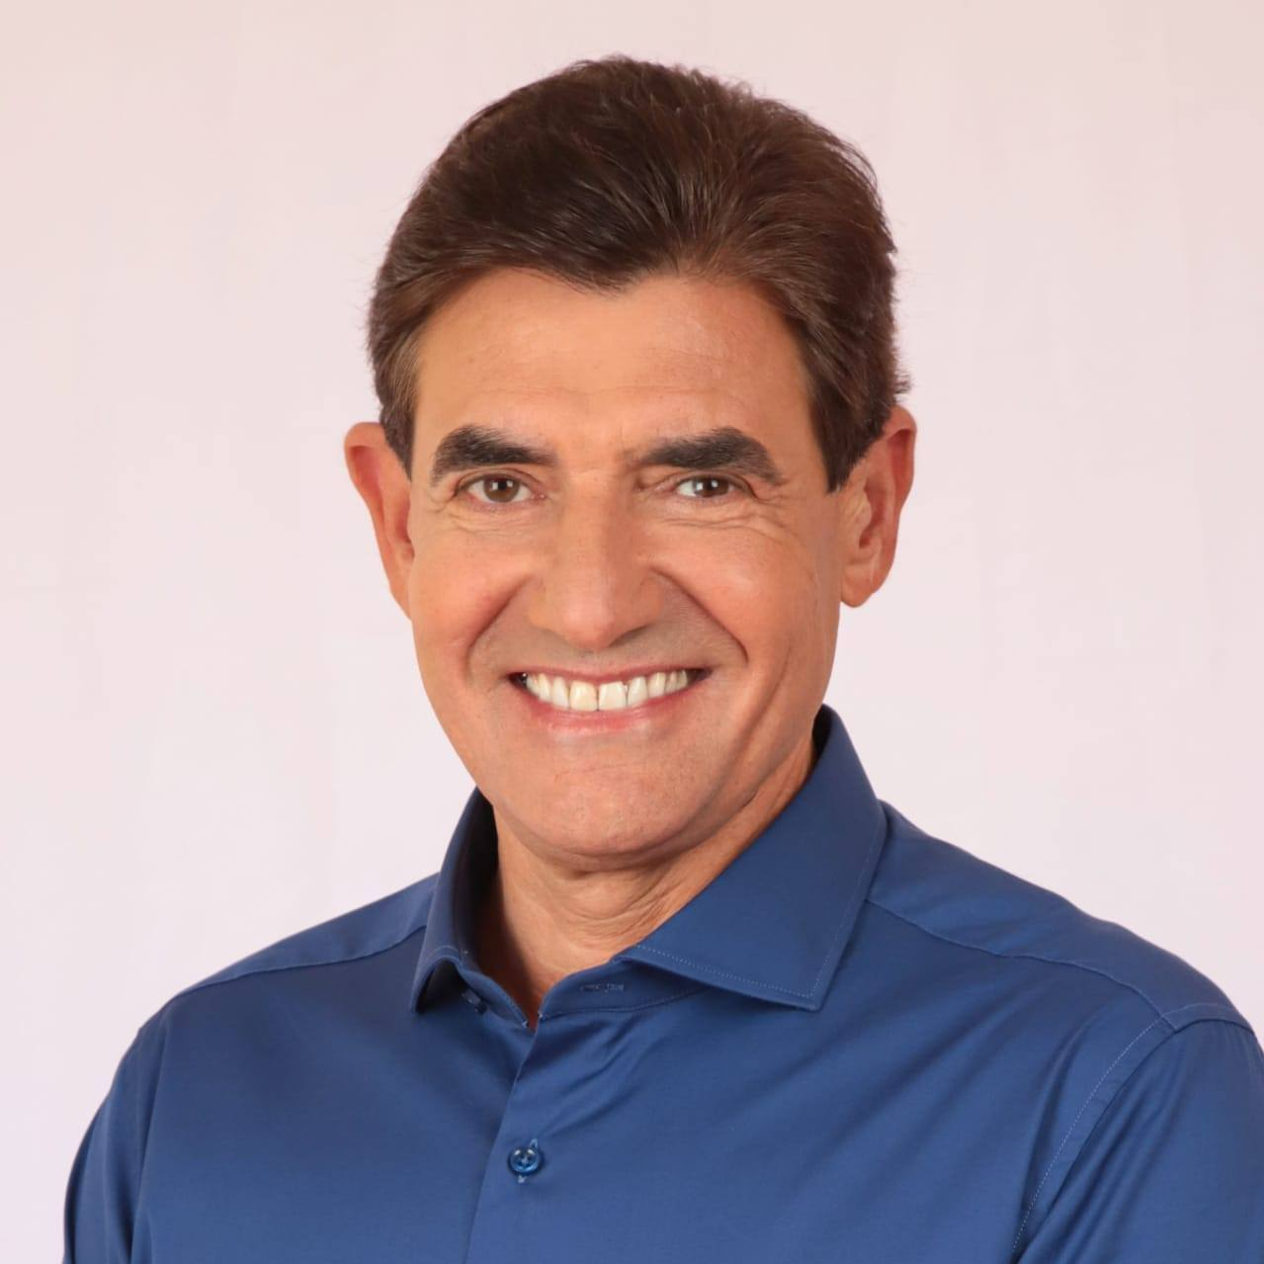

DIRETORIA–EXECUTIVA
Abril de 2021 a Abril de 2023
SECRETÁRIO-GERAL
Miguel Coelho
Prefeito de Petrolina/PE
Duarte Nogueira
Prefeito de Ribeirão Preto/SP

Slide 3
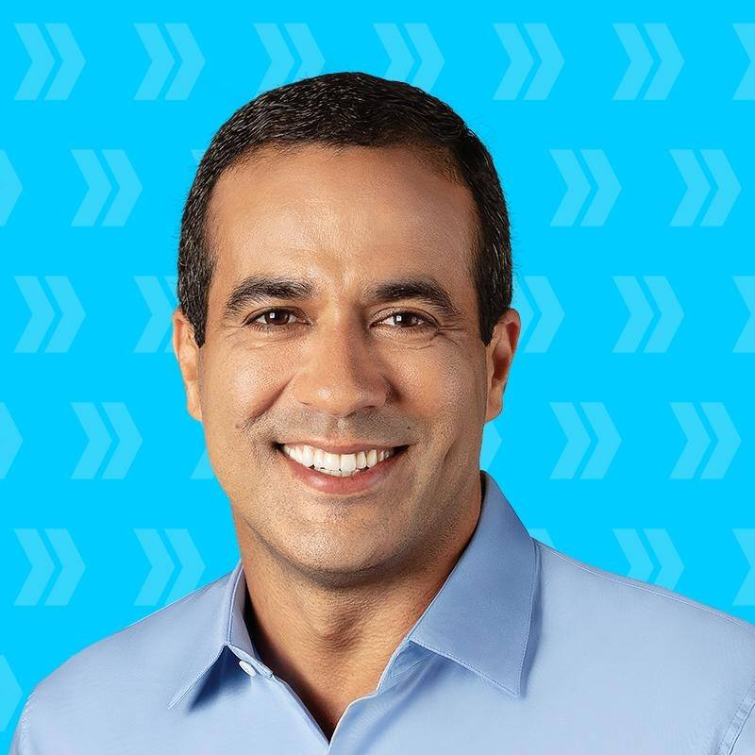
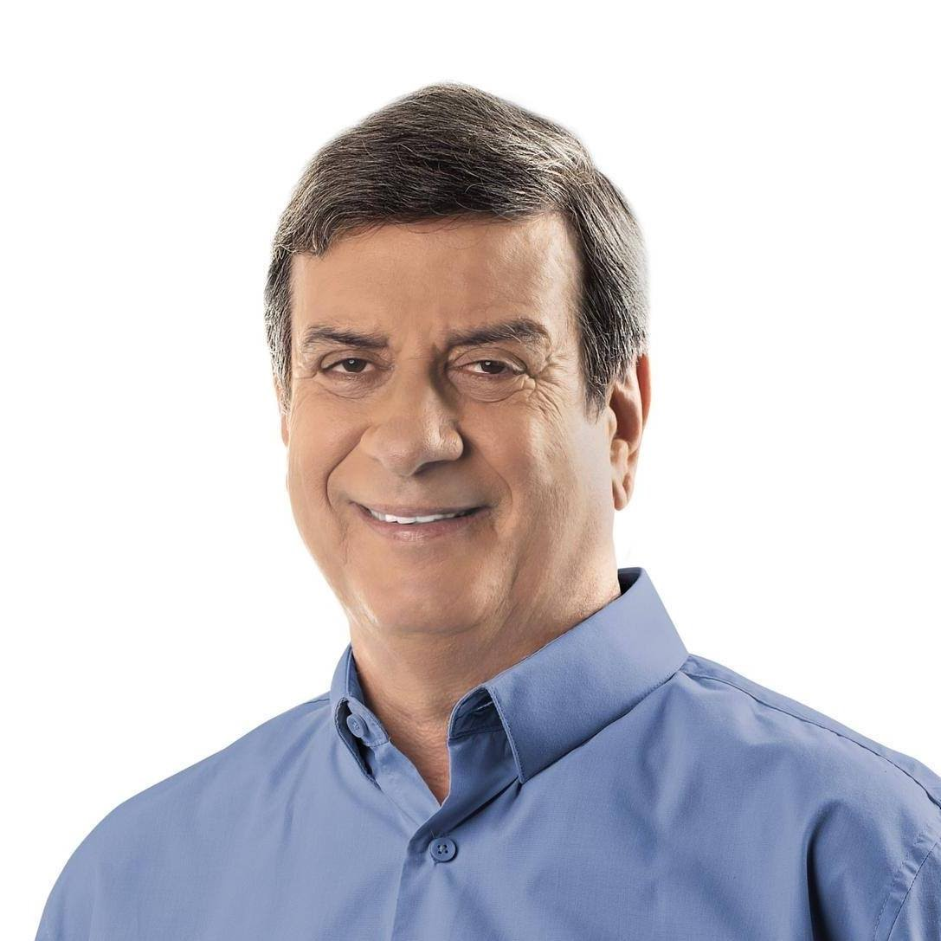
VICE-PRESIDÊNCIAS TEMÁTICAS
2021 A 2023
PPPs e CONCESSÕES
Bruno Reis
Prefeito de Salvador/BA
Colbert Martins
Prefeito de Feira de Santana/BA

Slide 4
DIRETORIA–EXECUTIVA
Abril de 2021 a Abril de 2023
RELAÇÕES COM O CONGRESSO NACIONAL
Duarte Nogueira
Prefeito de Ribeirão Preto/SP
Bruno Reis
Prefeito de Salvador/BA

Slide 5
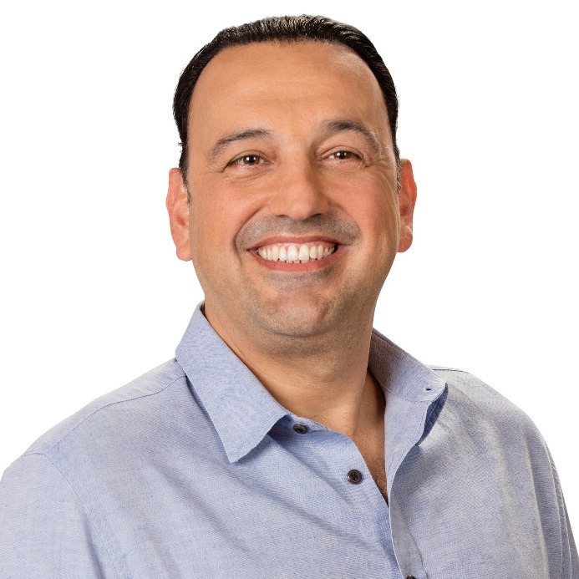
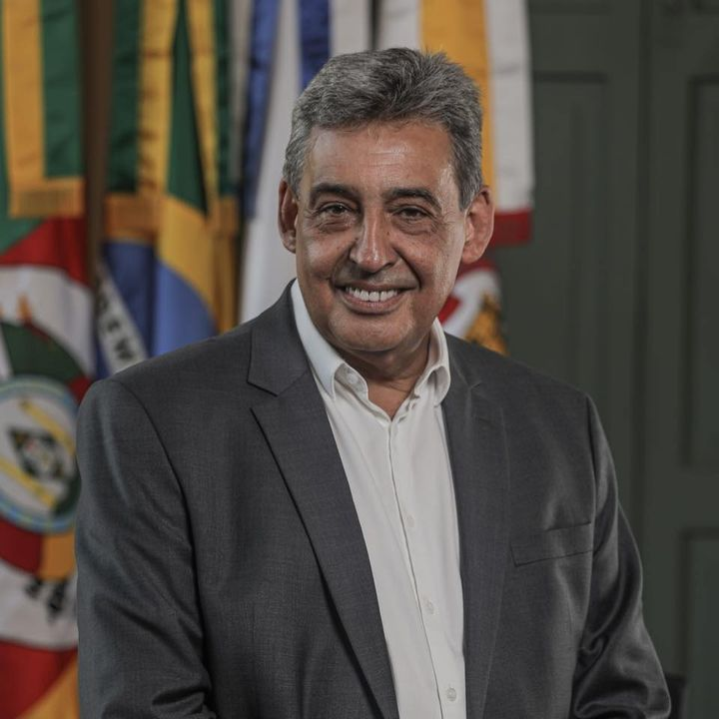
VICE-PRESIDÊNCIAS TEMÁTICAS
2021 A 2023
MOBILIDADE URBANA
Felício Ramuth
Prefeito de São José dos Campos/SP
Sebastião Melo
Prefeito de Porto Alegre/RS

